Slide 1
Где злоумышленники ищут жертву
Каналы мошенничества
Количество доменов, направленных на блокировку в 2022 году
10 716
в том числе 1942 страниц соц. сетей
Среднее время блокировки составило от 3-х часов до нескольких дней

Slide 2
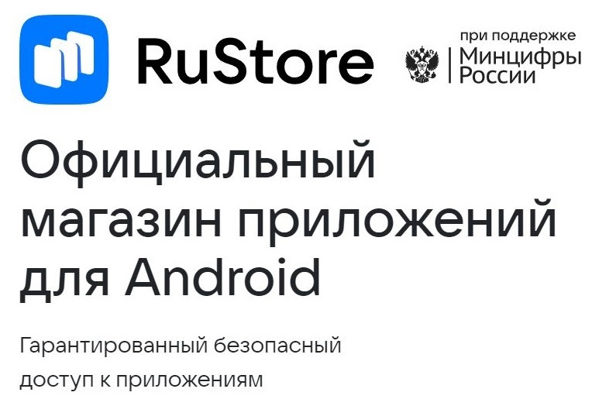
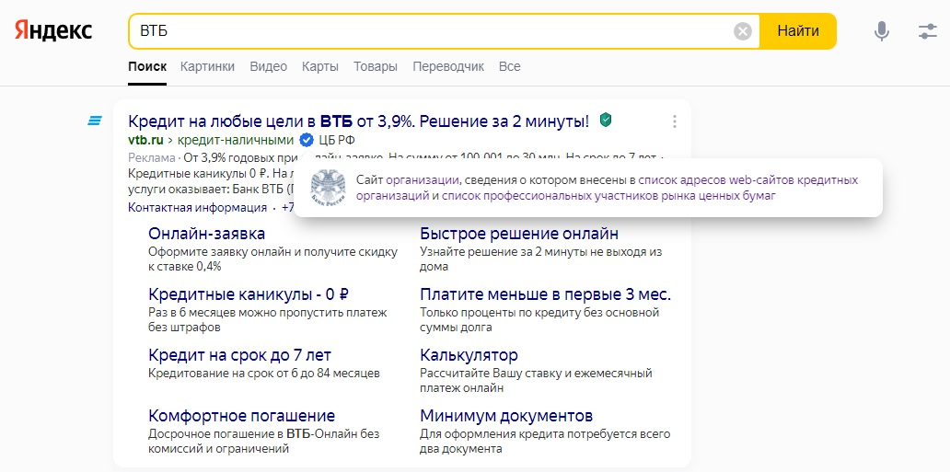
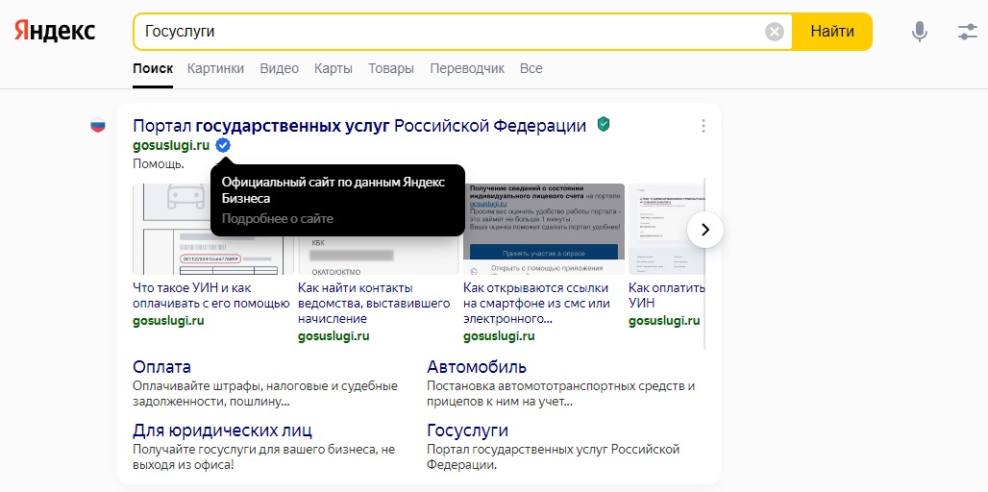
Проверка подлинности сайта
Использование защищенного протокола передачи данных с криптографическим шифрованием HTTPS

Slide 3
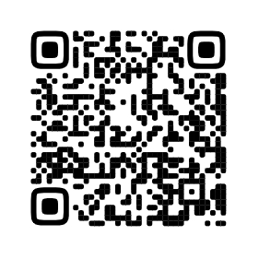
Как проверить финансовую организацию с помощью сайта Банка России
Главная страница – Проверить финансовую организацию
На этой странице вы сможете проверить информацию о банке или иной кредитной организации, микрофинансовой организации, профессиональном участнике рынка ценных бумаг, негосударственном пенсионном фонде, страховой организации, инвестиционном фонде и т.д.

Slide 4
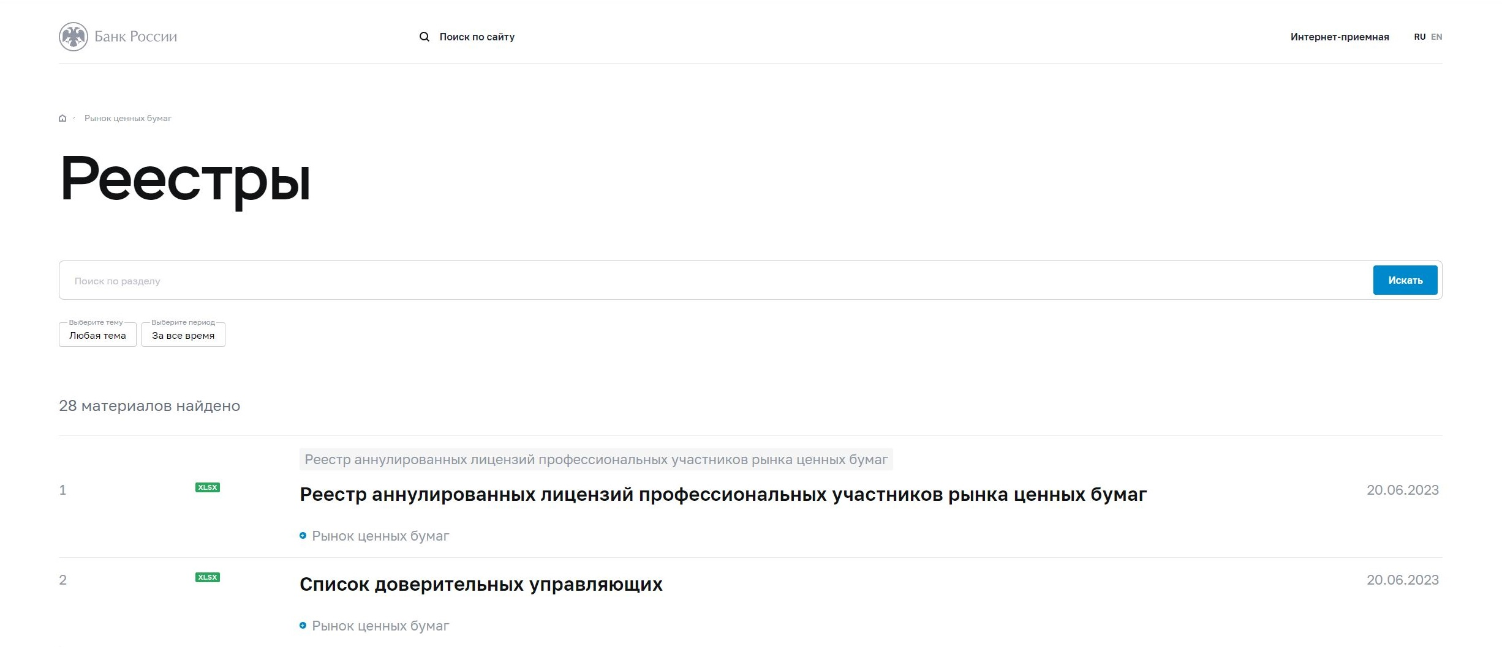
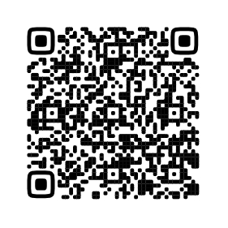
Как проверить финансовую организацию с помощью сайта Банка России
Главная страница – Боковое меню – Финансовые рынки – Рынок ценных бумаг – Реестры.
На этой странице вы сможете ознакомиться с информацией, которая относится к рынку ценных бумаг (Список брокеров, Список дилеров, Список регистраторов и т.д.).

Slide 5
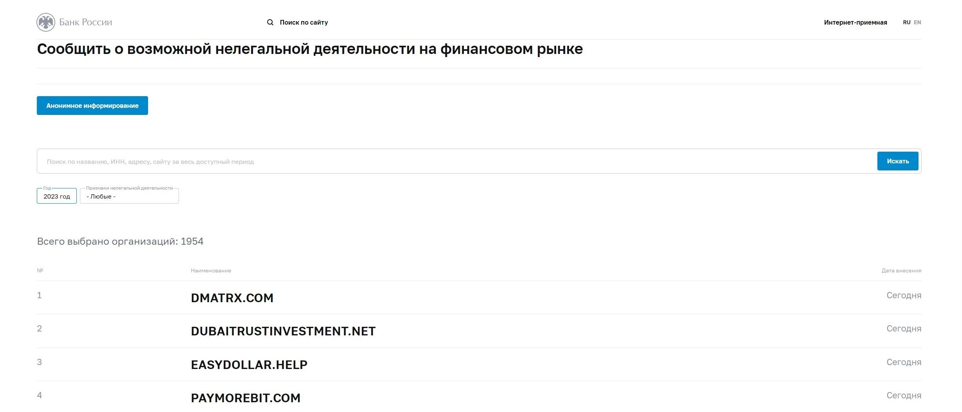
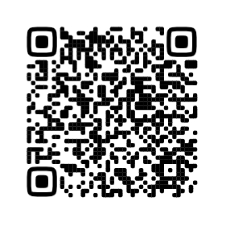
Как проверить финансовую организацию с помощью сайта Банка России
Главная страница – Боковое меню – Деятельность - Противодействие недобросовестным практикам – Список компаний с выявленными признаками нелегальной деятельности на финансовом рынке либо с выявленными признаками финансовой пирамиды.

Slide 6
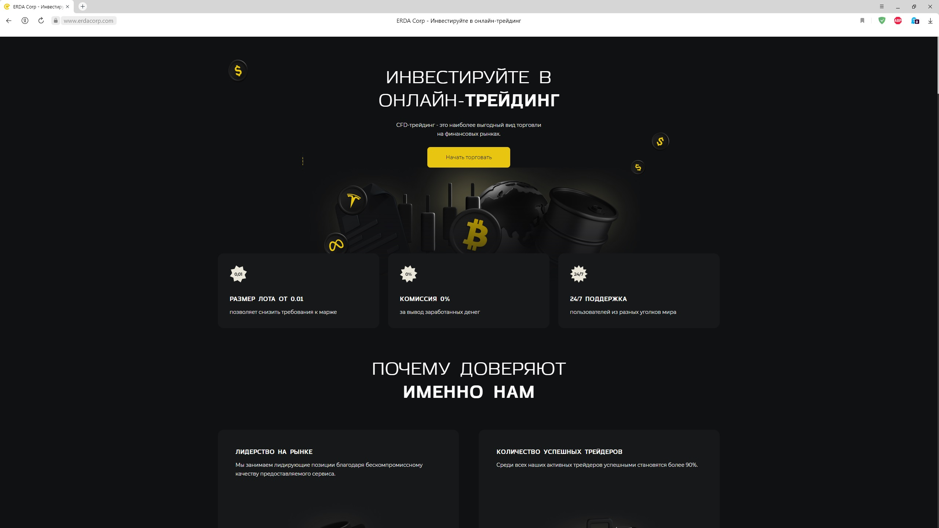

Slide 8
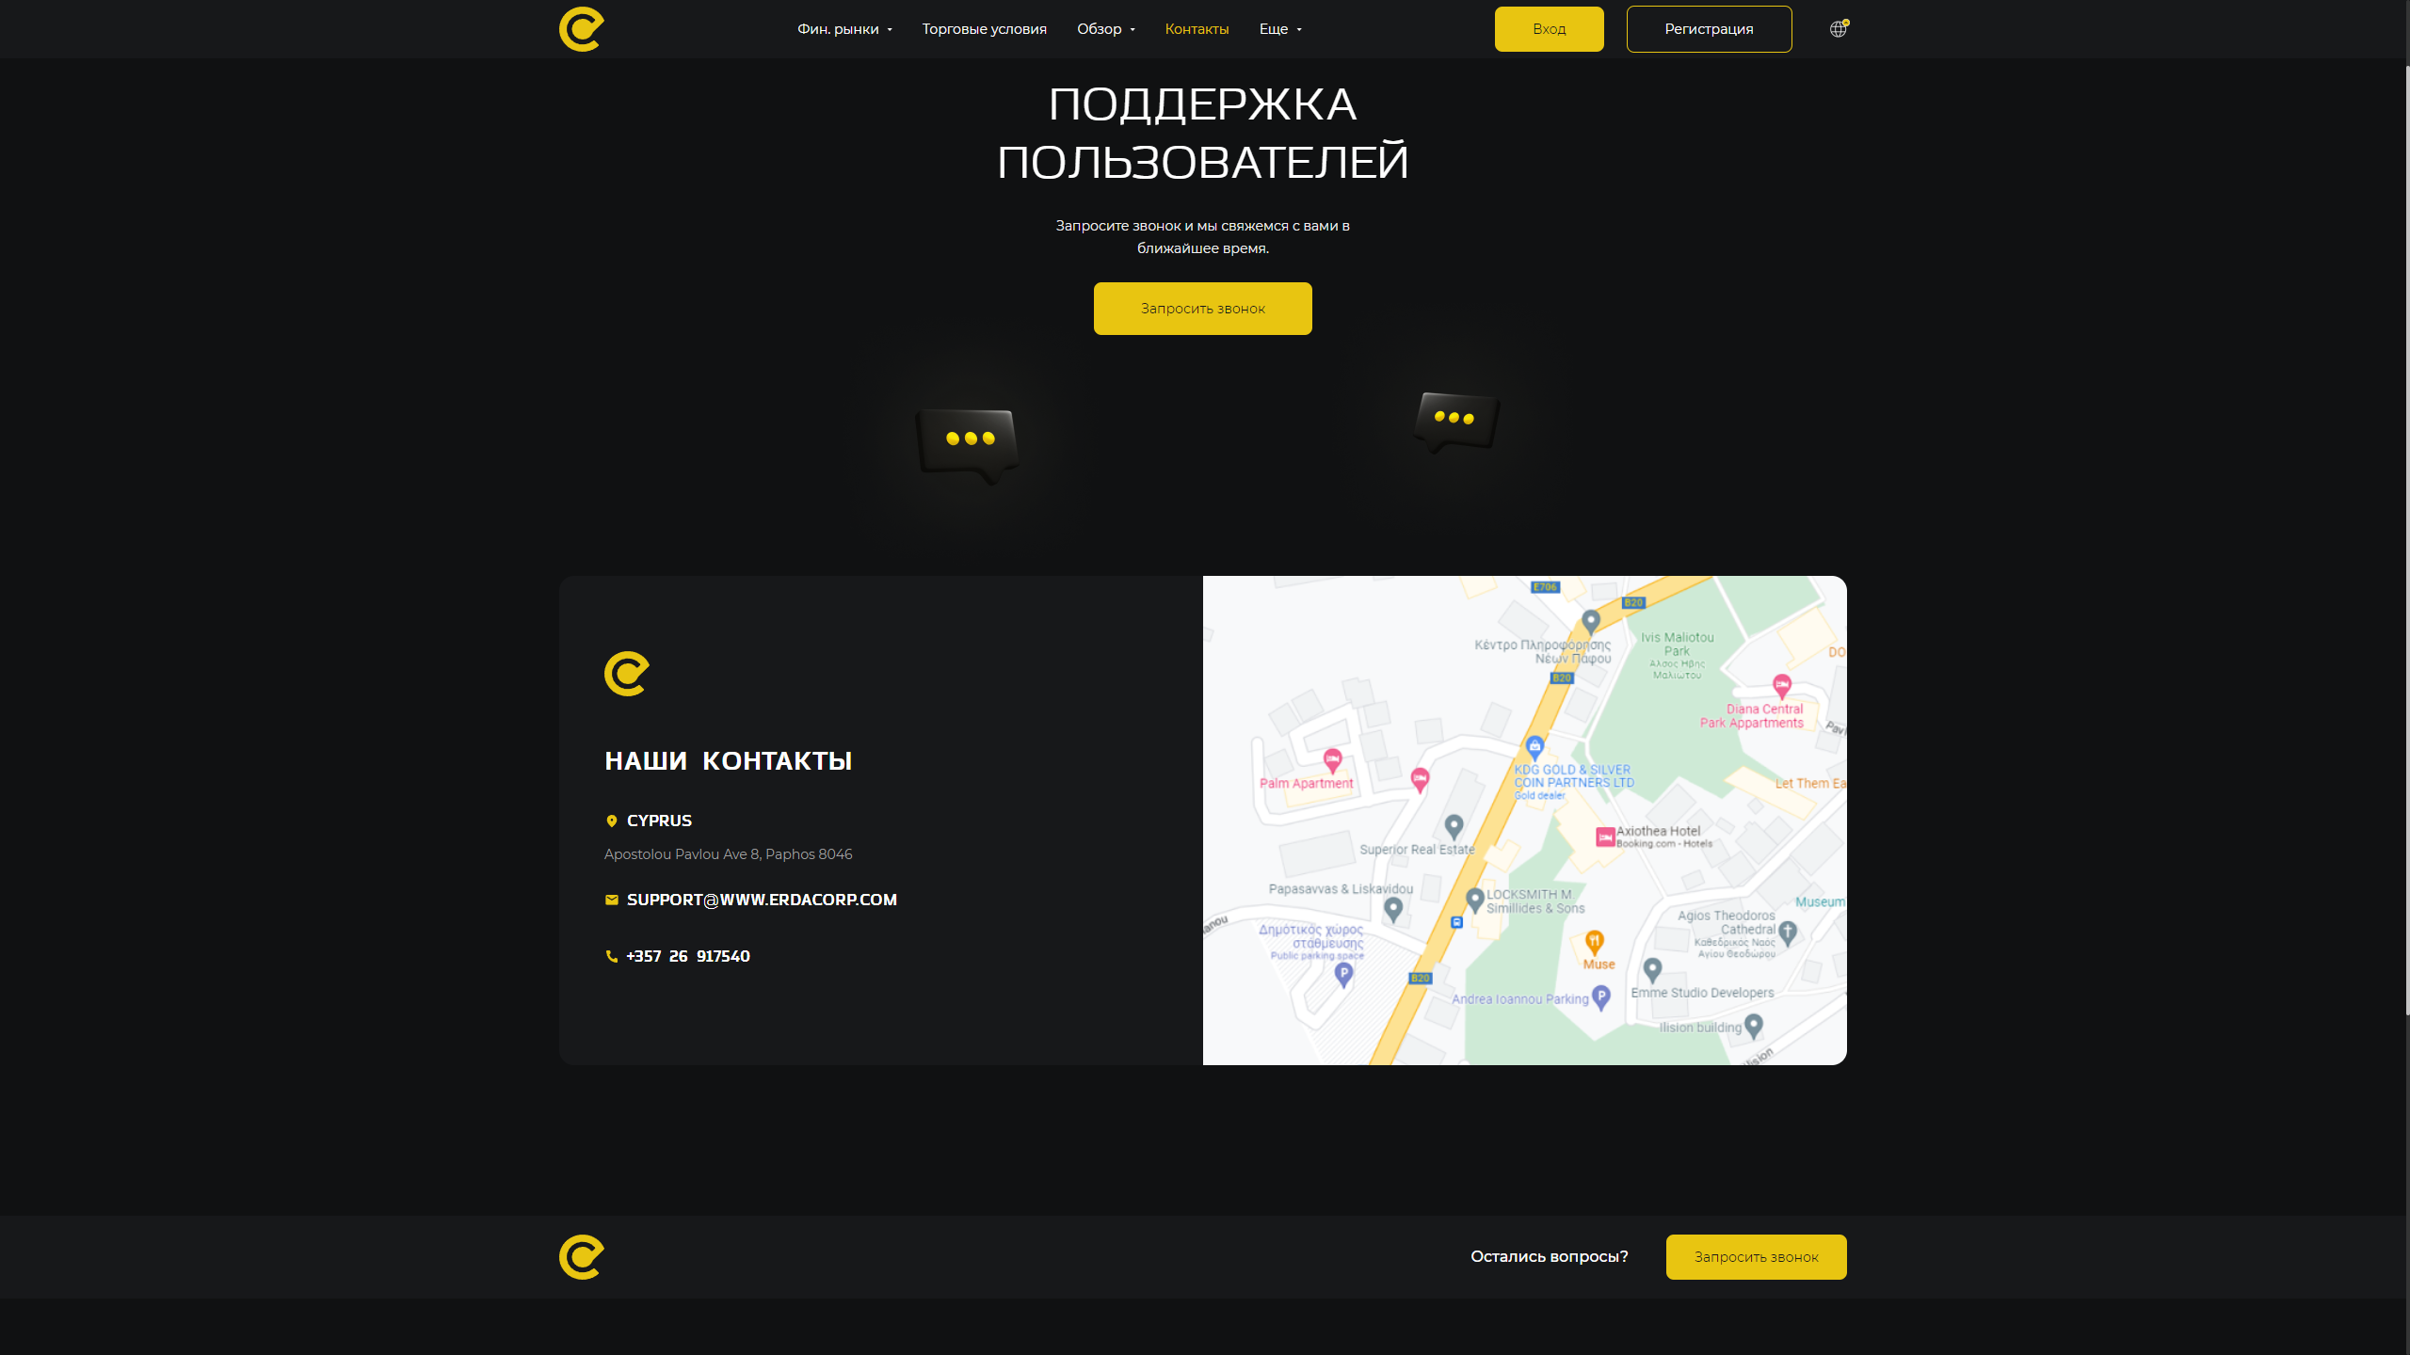

Slide 9
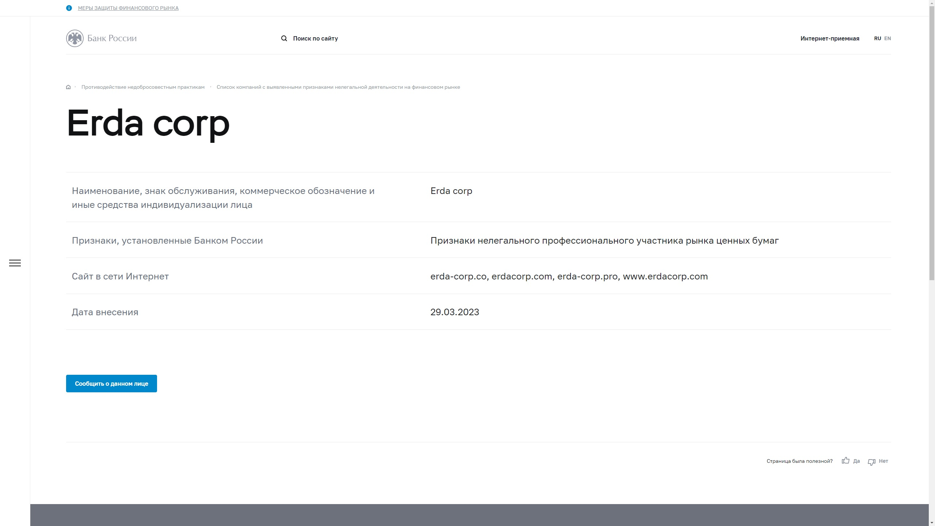
Пример проверки организации

